Slide 1

第五章 虚拟存储器
Chapter 5 Virtual Memory Management

Slide 2

目 录
1
虚拟存储器的概念
2
请求页式管理
3
页面置换算法
4
“抖动”与工作集
5
请求段式管理

Slide 3
5.1 虚拟存储器的概念
虚拟存储器的引入
  程序的分段执行
  局部性原理
    在执行中的程序，某一段时间内，CPU 总是集中地访问程序中的某一部分。
    时间局限性
    空间局限性

Slide 4
5.1 虚拟存储器的概念
  虚拟存储器的定义
    利用请求调入和交换技术，为用户提供一个存储容量比实际内存容量大得多的存储器，称之为虚拟存储器。
  虚存容量
    在多道程序环境下，系统可分为每个用户建一个虚存，其大小由计算机地址结构和寻址方式确定。
    对整个系统，其容量可为内存与外存的容量之和。
  基础条件
    有相当容量的外存。
    要有一定容量的内存。
    地址变换机构。

Slide 5
5.1 虚拟存储器的概念
虚拟存储器的实现方式
  请求分页系统
    在分页系统的基础上，增加了请求调页和页面置换功能所形成的页式虚拟存储系统。
    请求分页的页表机制
    缺页中断机构
    地址变换机构
  请求分段系统
    请求分段的段表机制
    缺段中断机构
    地址变换机构

Slide 6
5.1 虚拟存储器的概念
虚拟存储器的特征
  离散性
  多次性
  对换性
  虚拟性

Slide 7
5.2 请求分页存储管理
请求页式管理和预调入页式管理
  请求页式管理
    当需要执行的指令或访问的数据不在内存时，产生缺页中断，系统将外存中相应的页面调入内存。
  预调入页式管理
    系统对那些在外存中的页进行调入顺序计算，估计出这些页中的指令和数据的执行和被访问的顺序，并按此顺序将它们调入和调出内存。

Slide 8
5.2 请求分页存储管理
实现原理
  要访问的虚页在不在内存
    扩充页表功能
    由动态地址变换机构产生缺页中断。
  页面的调入调出
    调入：有无空白页，是否淘汰一页，修改页表。
    调出（淘汰）
  处理过程：当传输进程某页时，阻塞，系统调度另一进程。

Slide 9
5.2 请求分页存储管理
请求分页中的硬件支持
  页表机制
页号
块号
存取控制 页面存在 P 页面访问 A 页面修改 M 外存地址
0 页面不在内存
1 页面在内存
页面存在位 P {
判断缺页中断
页面访问位 A {
0 页面未被访问
1 页面已被访问
影响页面
置换策略
0 页面未被修改
1 页面已被修改
页面修改位 M {
是否重写外存

Slide 10
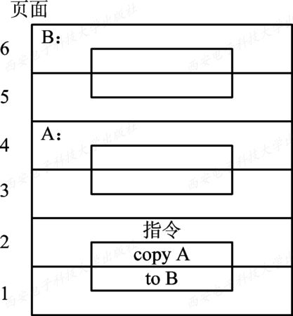
5.2 请求分页存储管理
  缺页中断机构
    处理过程：保护CPU现场、分析中断原因和转入中断处理程序。
最多涉及6次缺页中断的指令

Slide 11
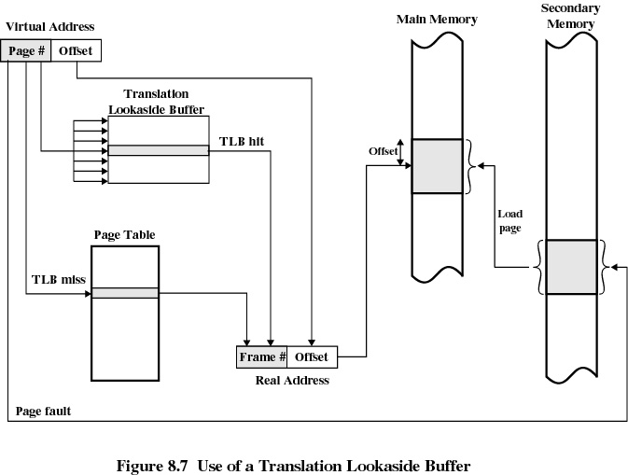
5.2 请求分页存储管理

Slide 12
5.2 请求分页存储管理
1
地址变换过程
缺页中断处理
地址变换过程
保留 CPU现场
请求访问一页
请求访问一页
Y
Y
外存中找到所需页面
页号 >页表长
页号 >页表长
越界中断
越界中断
Y
N
有空页框吗
N
CPU检索快表
CPU检索快表
N
Y
Y
表项在快表中
选择淘汰的页面
缺页中断
表项在快表中
缺页中断
N
N
N
访问页表
该页修改过
访问页表
N
N
Y
页在内存
1
页在内存
1
Y
把该页写回外存
Y
修改快表
修改快表
装入新页
修改访问位和修改位
修改访问位和修改位
更新页表、快表
形成物理地址
形成物理地址

Slide 13
5.2 请求分页存储管理
页面分配
  最小物理块数：能保证一个进程正常运行所需的最小物理块数。
  页面分配和置换策略
    分配策略：固定和可变
    置换策略：全局和局部
    固定分配局部置换(Fixed Allocation，Local Replacement)
    可变分配全局置换(Variable Allocation，Global Replacement)
    可变分配局部置换(Variable Allocation，Local Replacement)

Slide 14
5.2 请求分页存储管理
  分配算法
    平均分配算法
    按比例分配算法
    考虑优先权的分配算法
    将内存分为两部分：一部分按比例分配；另一部分根据优先级增加分配的物理块。

Slide 15
5.2 请求分页存储管理
对换区的管理
  对换空间充足：全部从对换区换入。
  对换空间不够：分为修改和不修改两种方法。
  UNIX方式：未运行过的，从文件区调入；运行过并被换出的，从交换区调入。

Slide 16
5.2 请求分页存储管理
性能评价
  优点
    有效地解决了碎片问题
    虚存的实现
  缺点
    要求相应的硬件支持
    增加系统开销
    请求调页的算法选择不当，可能产生抖动现象。
    没有彻底消除碎片问题。

Slide 17
5.3 页面置换算法
  一个置换算法的效能是和进程运行过程中访问地址空间的变化规律（即程序的动态特征）紧密相关的，而这个变化规律是难以预测的。
影响页面换进换出效率的若干因素
  页面置换算法。
  写回磁盘的频率。
  读入内存的频率。

Slide 18
5.3 页面置换算法
最佳置换算法OPT（Optimal Replacement Algorithm）
  被淘汰的页面是永远不使用的页面，或是在最长时间内不再被访问的页面。
  作为评价标准

Slide 19
5.3 页面置换算法
例：一个有5个页面的进程，在内存为它分配3个物理块，其页面访问顺序如下：
2 | 3 | 2 | 1 | 5 | 2 | 4 | 5 | 3 | 2 | 5 | 2
2
2
3
2
3
2
3
1
2
3
5
2
3
5
4
3
5
4
3
5
4
3
5
2
3
5
2
3
5
2
3
5
OPT算法：页面置换次数=3
特点:高效但不可行

Slide 20
5.3 页面置换算法
先进先出算法（FIFO ）
  原理：选择在内存驻留时间最长的一页将其淘汰。
  实现方法
    按页调入内存顺序建立一队列：
    Q （0）---Q（m—1）和一替换指针
    指针指向最早调入内存的一页。
    把这个队列表建立在存储分块表中。

Slide 21
5.3 页面置换算法
例：一个有5个页面的进程，在内存为它分配3个物理块，其页面访问顺序如下：
2 | 3 | 2 | 1 | 5 | 2 | 4 | 5 | 3 | 2 | 5 | 2
2
2
3
2
3
2
3
1
5
3
1
5
2
1
5
2
4
5
2
4
3
2
4
3
2
4
3
5
4
3
5
2
FIFO算法：页面置换次数=6

Slide 22
5.3 页面置换算法
  算法效率
    这种算法只有在按线性顺序访问地址空间时才理想，否则效率不高。
  Belady 现象
    在使用FIFO 算法时，未给进程或作业分配足够的页面数时，有时会出现分配的页面数增多，缺页次数反而增加。
    原因在于没有考虑程序执行的动态特征。

Slide 23
5.3 页面置换算法
最近最久未用页面置换算法LRU（Least Recently Used）
  原理：当需要置换一页时，选择在最近一段时间内最久未用的页予以淘汰
  实现
通过周期性地对“引用位”进行检查，并利用它来记录一个页面自上次被访问以来所经历的时间T；淘汰时，选择T 为最大的页。

Slide 24
5.3 页面置换算法
例：一个有5个页面的进程，在内存为它分配3个物理块，其页面访问顺序如下：
2 | 3 | 2 | 1 | 5 | 2 | 4 | 5 | 3 | 2 | 5 | 2
2
2
3
2
3
2
3
1
2
5
1
2
5
1
2
5
4
2
5
4
3
5
4
3
5
2
3
5
2
3
5
2
LRU算法：页面置换次数=4

Slide 25
5.3 页面置换算法
  硬件支持
    寄存器法
      为每个页面配置一个移位寄存器，当访问到某物理块时，将相应寄存器的RN-1位置成1。每隔一段时间将寄存器右移一位。淘汰寄存器值最小的页面。
例:页面访问顺序为2、1、2、5
R
实页
R7 R6 R5 R4 R3 R2 R1 R0
1 0 1 0 1 0 1 0 0
2 1 0 1 0 0 0 1 0
3 0 0 0 1 0 0 0 0
4 0 0 0 0 1 0 0 0
1 1 0 1 0 0 0 0 0
2 0 0 0 1 0 0 0 0
3 1 0 0 0 0 0 0 0
4 0 1 0 0 0 0 0 0
1 0 1 0 1 0 0 0 0
2 1 0 0 0 1 0 0 0
3 0 1 0 0 0 0 0 0
4 0 0 1 0 0 0 0 0
1 1 0 1 0 1 0 0 0
2 0 1 0 0 0 1 0 0
3 0 0 1 0 0 0 0 0
4 0 0 0 1 0 0 0 0

Slide 26
5.3 页面置换算法
    栈
      利用一个特殊的栈来保存当前使用的各个页面的页面号，每当进程访问某页面时，便将该页面的页面号从栈中移出，将它压入栈顶。则栈底为最近最久未使用页面的页面号。
2 | 3 | 2 | 1 | 5 | 2 | 4 | 5 | 3 | 2 | 5 | 2
2
3
2
2
3
1
2
3
5
1
2
2
5
1
4
2
5
5
4
2
3
5
4
2
3
5
5
2
3
2
5
3

Slide 27
5.3 页面置换算法
Clock置换算法
  最近没使用算法NRU
    原理：淘汰最近一段时间内未被访问的一页。
    实现：设置访问位
      A=0 最近未被访问
      A=1 最近被访问
    步骤：
    特点：简单，实现容易；但时间周期T 选择不易确定。

Slide 28
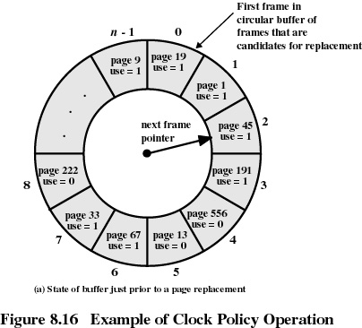

Slide 29
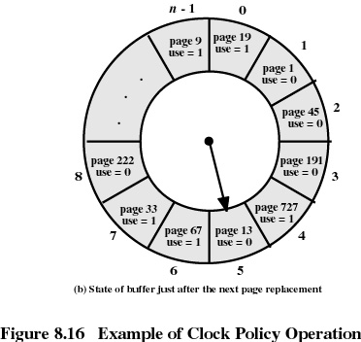

Slide 30
5.3 页面置换算法
例：一个有5个页面的进程，在内存为它分配3个物理块，其页面访问顺序如下：
2 | 3 | 2 | 1 | 5 | 2 | 4 | 5 | 3 | 2 | 5 | 2
2 *
2 *
3 *
2 *
3 *
2 *
3 *
1 *
2
2
2
5 *
5 *
2 *
1
5 *
2 *
4 *
5 *
2 *
4 *
3 *
2
4
3 *
2 *
4
3 *
2 *
5 *
3 *
2 *
5 *
3
*
3
3
3
1
*
1
*
1
1
Clock算法：页面置换次数=5

Slide 31
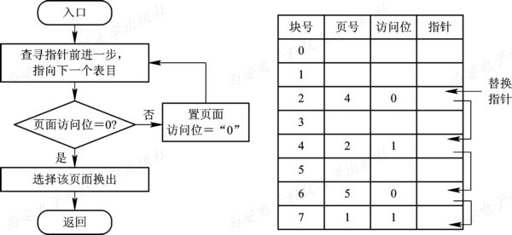
5.3 页面置换算法

Slide 32
5.3 页面置换算法
  NRU 改进算法
A ：访问位 M：修改位
1类（A=0，M=0） 最近既未被访问，又未被修改；
2类（A=0，M=1） 最近既未被访问，但已被修改；
3类（A=1，M=0） 最近被访问，未被修改；
4类（A=1，M=1） 最近被访问，且被修改。

Slide 33
5.3 页面置换算法
  步骤：
    （1）扫描循环队列，找出第一类页面，找到则淘汰该页。
    （2）未找到，开始第二轮扫描，找第二类页面，找到淘汰该页，并将所有经过的页面的访问位置0。
    都失败，重复（1），（2），直到找到淘汰页面。

Slide 34
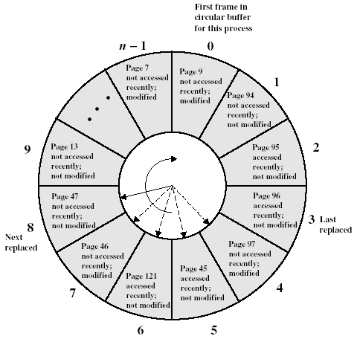

Slide 35
5.3 页面置换算法
其它置换算法
  最少使用LFU（Least Frequently Used）置换算法
    淘汰访问次数最少的一页。在页表中增加访问计数。
    设置移位寄存器（每一页）：高位置1，定时右移。

Slide 36
例1：一个采用请求式存储管理的计算机系统，其主存（实存）容量为256M字节，虚存容量（给用户的最大地址空间）为4G字节，页面大小为4K字节，试问：
1. 主存物理地址应设为多少位？
2. 主存中有多少物理块？
3. 虚拟地址应该设多少位？
4. 虚拟地址空间最多可以有多少页？
5. 页内最大和最小偏移量是多少？
参考答案：
1. 主存物理地址 = 28位
2. 主存中物理块数 = 2²⁸/2¹² = 2¹⁶ = 64K
3. 虚拟地址位数 = 32位
4. 虚拟地址空间最多页数 = 2³²/2¹² = 2²⁰ = 1M
5. 页内最大偏移量 = 4K - 1
页内最小偏移量 = 0

Slide 37
5.4 系统抖动与工作集
抖动现象
  指系统页面置换频繁，大量CPU 时间花在来回进行页的调度上，小部分时间用于实际运算。
  一个较优的算法应尽可能避免出现抖动现象。一旦引起了这种局面，系统应能立即采取措施加以排除。

Slide 38
5.4 系统抖动与工作集
预防抖动问题（减少缺页中断次数）
  程序设计质量：程序的局部化程度
  分配适当的内存
    工作集：在某段时间内，进程实际访问的页面的集合。
    实验证明：对所有的程序来说，要使其有效的工作，它在内存中的页面数应不低于总页面数的一半。
  L = S 准则
    产生缺页的平均时间等于系统处理进程缺页的平均时间。

Slide 39
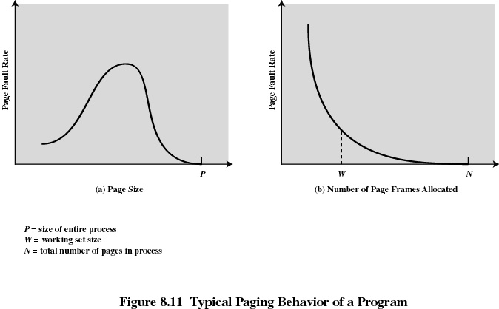
5.4 系统抖动与工作集

Slide 40
5.4 系统抖动与工作集
解决抖动问题的办法
  改进算法
    在进行淘汰或置换时，一般总是把缺页进程锁住不让其换出，而调入的页或段总是占据那些暂时得不到执行的进程所占有的内存区域，从而扩大缺页进程的工作集
  挂起若干进程

Slide 41
5.4 系统抖动与工作集
例：在某分页虚存系统中，测得CPU和磁盘的利用率如下，试指出每种情况下的问题和措施。
(1) CPU的利用率为15％，磁盘利用率为95％；
(2) CPU的利用率为88％，磁盘利用率为3％；
(3) CPU的利用率为13％，磁盘利用率为5％。
（1）可能已出现了抖动现象，应减少系统的进程数；
（2）系统比较正常，可考虑适当增加进程数以提高资源利用率；
（3）CPU和磁盘的利用率都较低，必须增加并发进程数。

Slide 42
5.5 请求分段存储管理
硬件支持
  地址及段表
地址结构
段号S 段内位移量W
31 16 15 0
段表结构
段名 段长 段基址 存取控制 访问位A 修改位M 存在位 P 增补位 外存地址
0 该段未增长过
1 该段进行过动态增长
其中：增补位 {

Slide 43
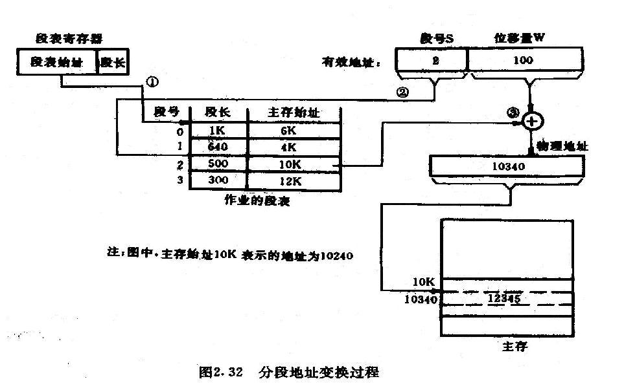
请求分段地址变换过程：
访问[S][W]
N
2 100
W≤段长
分段越界
中断处理
1
2
3
Y
N
符合存取方式
分段保护
中断处理
Y
N
段S在主存
缺段
中断处理
Y
修改访问位、修改位
地址变换过程
形成物理地址
返回

Slide 44
缺段中断的处理过程
段S不在内存
阻塞请求进程
内存中
有合适的空
闲区吗？
N
Y
空闲区容量
总和能否满足
N
从外存读入段S
Y
淘汰一个或几个实
段形成合适的空区
修改段表和快表及
内存空闲区链
空闲区拼接
形成合适区域
唤醒请求进程
返回

Slide 45
5.5 请求分段存储管理
分段共享
  分段共享的优点
    分页系统中对程序和数据的共享
    在分页系统中，虽然也能实现对程序和数据的共享，但远不如分段系统来得方便。
    分段系统中对程序和数据的共享
      在分段系统中，由于是以段为基本单位的，不管该段有多大，我们都只需为该段设置一个段表项，因此使实现共享变得非常容易。

Slide 46
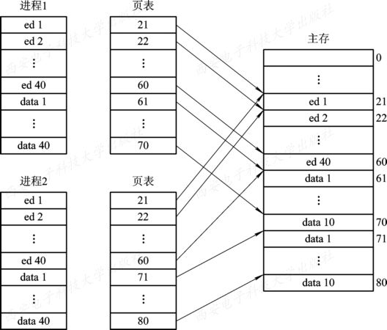
5.5 请求分段存储管理

Slide 47
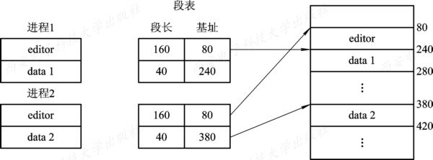
5.5 请求分段存储管理
单击此处编辑母版文本样式
  第二级
    第三级
      第四级

Slide 48
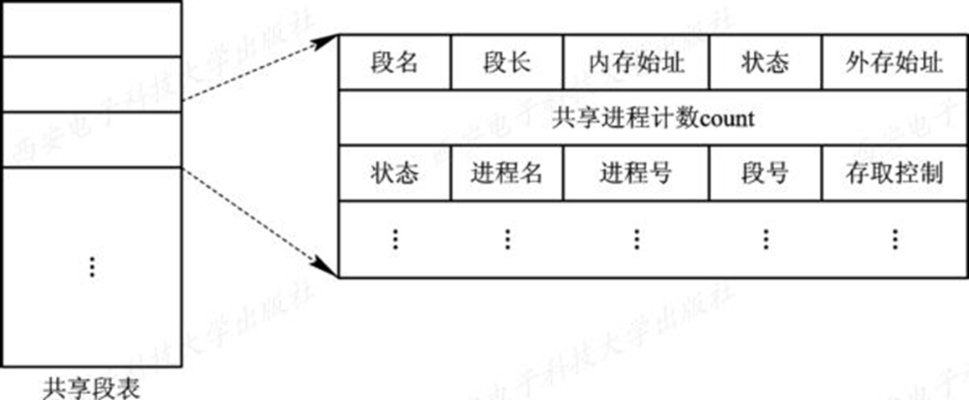
5.5 请求分段存储管理
    共享段表

Slide 49
5.5 请求分段存储管理
段的保护
  在分段系统中，由于每个分段在逻辑上是相对独立的，因而比较容易实现信息保护。目前，常采用以下几种措施来确保信息的安全。
  越界保护
  存取保护
  环保护机构

Slide 50
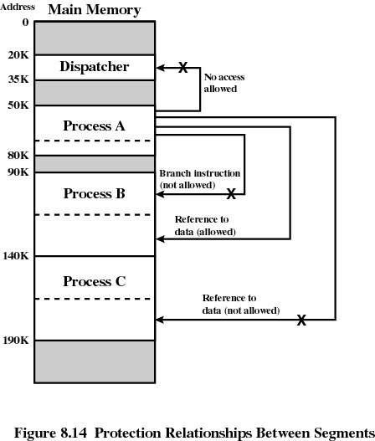

Slide 51
5.5 请求分段存储管理
【例】对于如下表所示的段表，计算逻辑地址(0,430)、(2,88)、(4,112)所对应的物理地址。
段号 段长 段起始地址
0 600 256
1 128 2300
2 100 112
3 580 1326
96 1952
解：对于逻辑地址(0,430)，430<600，对应的物理地址=256+430=686。
对于逻辑地址(2,88)，88<100，对应的物理地址=112+88=200。
对于逻辑地址(4,112)，112>96，所以产生越界中断。

Slide 52
5.5 请求分段存储管理
【例】若分段管理中供用户使用的逻辑地址为24位，其中段内地址占16位，则用户程序最多可以分为 多少个段？当把程序装入主存时，每个段占用主存的最大连续区为 多少 字节？
解：这里逻辑地址为24位，段内地址为16位，
则段号为8位，所以用户程序最多可分为2⁸=256个段，
段长为2¹⁶=64K。

Slide 53
本章重点
  虚拟存储器的概念
  请求页式存储管理
    原理
    地址变换
    页面置换算法
    系统抖动问题
  请求段式存储管理
    原理
    地址变换
    共享与保护

Slide 54
Linux的内存管理机制
用户内存管理器
内核虚拟内存管理器
虚拟内存管理器
…
…
…
内核内存管理器
物理内存管理器

Slide 55
物理内存管理器
Linux物理页的数据结构：
typedef struct page{
struct page *next ,*prev; /*用于建立mem_map_t结构的双向循环链表*/
struct inode *inode; /*若该页帧的内容是文件,用于标识文件inode */
unsigned long offset; /*表示页在文件中的偏移位置*/
struct page *next_hash; /*把有关page结构体连成一个哈希表*/
atomic_t count; /*引用计数，大于1表示由多个进程共享 */
unsigned long flags; /*标志域，表示页的状态*/
struct wait_queue *wait; /*等待操作物理页的进程队列*/
struct page **pprev_hash; /*用于在页缓存Hash表中建立页的双向链表*/
struct buffer_head * buffers; /*指向由所有buffer构成的循环链表,若该页帧作为缓冲区,则指示地址 */
unsigned dirty:16, /*页帧修改标志 */
age:8; /*页帧的年龄,越小越先换出 */
unsigned long swap_unlock_entry;
unsigned long map_nr;/*页帧在mem_map表中的下标,也就是物理页帧的页帧号*/
}mem_map_t;

Slide 56
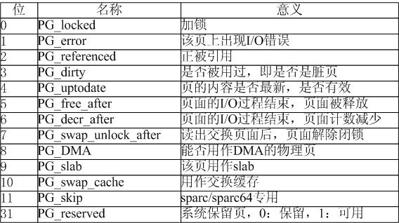
Flags 域用于表示一个物理页的状态

Slide 57
内核内存管理：free_area
  Free_area
Linux的物理内存管理器采用链表和位图结合的方法。Linux内核定义了一个称为free_area的数组，该数组按照大小记录系统中所有的连续空闲页块。数组的定义如下：
struct free_area_struct {
struct page *next;
struct page *prev; /*用于将物理页块结构mem_map_t连成双向链表*/
unsigned int *map; /*一个位图，用于记录页块及其伙伴是否在队列中*/
};
struct free_area_struct free_area[NR_MEM_LISTS];
一对伙伴只使用一个位表示
0：伙伴的状态一致。此时要么全空闲，要么全不空闲
1：伙伴的状态不一致。此时必然有一个空闲、一个不空闲
表示对应的块数据结构在此free_area_t结构的链中

Slide 58
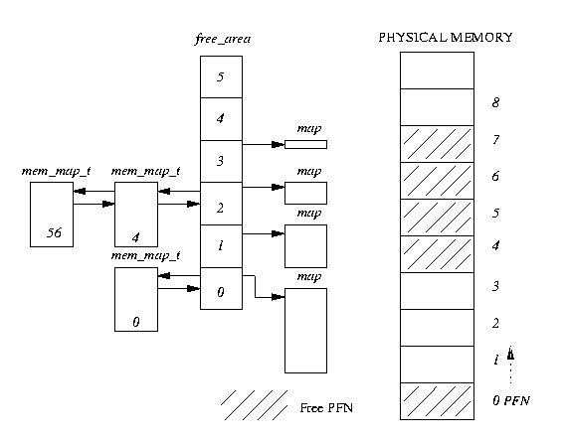

Slide 59
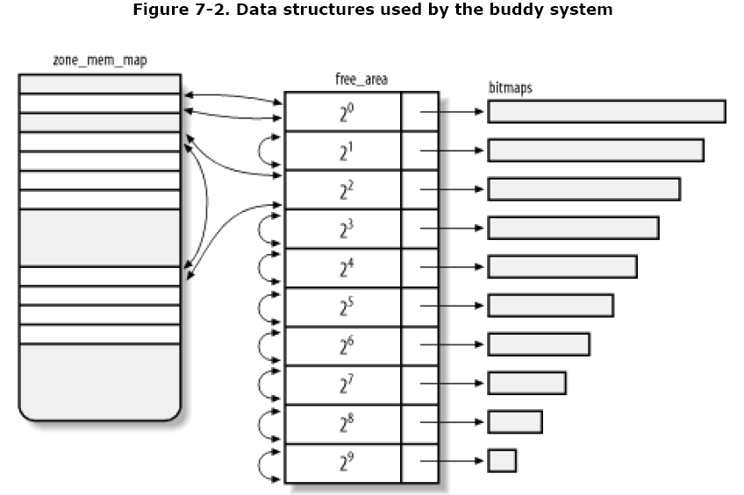

Slide 60
内核内存管理：Cache与Slab
Cache_cache
Cache1
Slab1
Slab2
Slab3
Cache2
Cache3

Slide 61
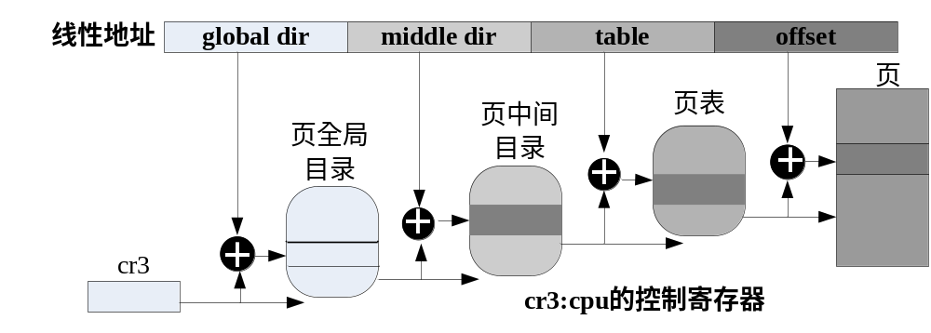
虚拟内存管理
地址映射
  Linux 的页表结构
  Free_area

Slide 62
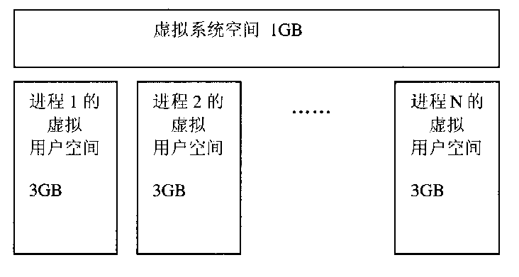

Slide 63
虚拟内存区域
虚拟内存区域
Vm_end
Vm_start
Vm_flags
Vm_ops
Vm_offset
Vm_file
Vm_next
open
close
unmap
protect
sync
advise
nopage

Slide 64
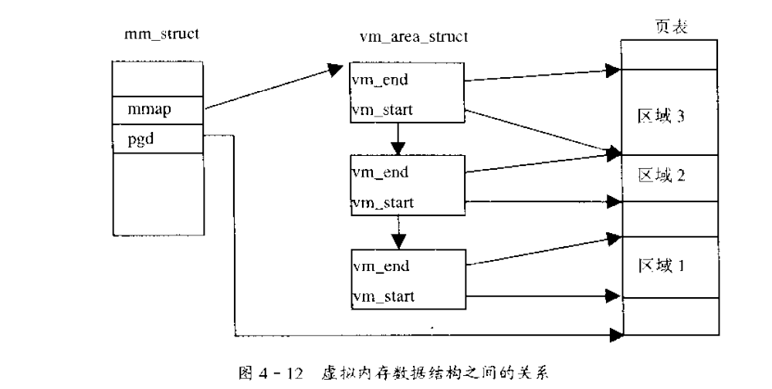

Slide 65
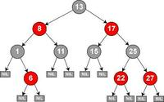
红黑树是每个节点都带有颜色属性的二叉查找树，颜色或红色或黑色。在二叉查找树强制一般要求以外，对于任何有效的红黑树我们增加了如下的额外要求:
性质1. 节点是红色或黑色。
性质2. 根是黑色。
性质3. 每个红色节点的两个子节点都是黑色。(从每个叶子到根的所有路径上不能有两个连续的红色节点)
性质4. 从任一节点到其每个叶子的所有路径都包含相同数目的黑色节点。

Slide 66
页面状态和实现方法
回收
内
存
空
间
空闲页面
不活跃且没修改的页面
换入
分配
换出
变为
换出
活跃页面
不活跃且修改的页面
换入
释放

